Slide 1
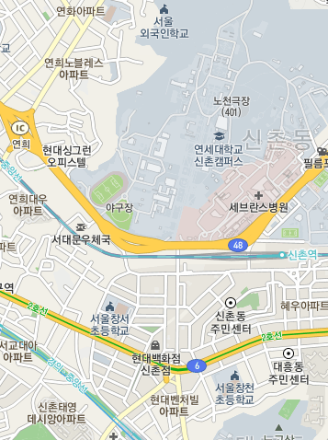
저상버스 길찾기 서비스
출발지
②
도착지
③
①

Slide 2
저상버스 길찾기 서비스
연세대학교
④
연세대학교 신촌캠퍼스
서울 서대문구 연세로 50
연세대학교 미래캠퍼스
강원 원주시 흥업면 연세대길 1
연세대학교 정문
서울 서대문구 연세로 50
연세대학교 대강당
서울 서대문구 연세로 50
연세대학교 치과대학병원
서울 서대문구 연세로 50-1
연세대학교 동문회관
서울 서대문구 연세로 50
연세대학교의료원
서울 서대문구 연세로 50-1

Slide 3
저상버스 길찾기 서비스
연세대학교 신촌캠퍼스
②
서울역
③
40분 12:00 ~ 12:40 | 5.3km
이대후문 정류장
750A 저상 | 30바1234 | 10분 30초
서울역버스환승센터 정류장
35분 12:00 ~ 12:35 | 6.3km
2 신촌역 | 3-4 앞 승강기
환승 시청역 | 7-1 앞 승강기
1 서울역 | 휠체어 리프트
45분 12:00 ~ 12:45 | 9.1km
연세대학교앞 정류장
7720 저상 | 30바5678 | 5분 30초
공항 홍대입구역 | 5-1 앞 승강기
공항 서울역 | 휠체어 리프트

Slide 4
저상버스 길찾기 서비스
연세대학교 신촌캠퍼스
②
서울역
③
출발 연세대학교 신촌캠퍼스
도보 744m | 12분
버스 연세대학교앞 정류장 승차 | 7분
7720 저상 | 30바5678 | 5분 30초 후 도착
- 연세로.스타광장
- 현대백화점
동교동삼거리연희동방면 정류장 하차
도보 331m | 6분
공항 홍대입구역 4번 출구
승강기 탑승 후 5-1 승차 | 8분
- 공덕역
도착 서울역 | 휠체어 리프트

